Slide 1
财务报表分析
第十四讲 企业资产营运能力分析
主 讲人：袁哲茜

Slide 2
第十三讲 资产营运能力的指标分析
影响资产周转率的因素分析
资产周转率的趋势分析
资产周转率的同业比较分析

Slide 3
第十四讲 企业资产营运能力分析
一、影响资产周转率的因素分析
(一)影响企业营运能力的外部因素
企业所处行业及经营背景不同,会导致不同的资产周转率。
不同的行业,有不同的资产占用。制造业可能需要大量的原材料、在产品、产成品、机器、设备、厂房等,其资产占用量较大,资产周转相对较慢;而服务业,尤其是劳动密集型或知识型的服务业,企业除了人力资源,几乎少有其他资产。企业的经营背景不同,其资产周转也会呈现不同趋势。落后的、传统的经营和管理,其资产周转可能相对较慢;相反,在现代经营和管理背景下,各种先进的技术手段和理念的应用可有效地提高资产运用效率,加速资产周转。

Slide 4
任务二 企业资产营运能力分析
一、影响资产周转率的因素分析
(二)影响企业营运能力的内部因素
1.企业资产的构成及质量
流动资产的周转速度要快于非流动资产,所以,流动资产所占的比重越大,资产周转的速度会越快,营运能力会越强。但在实务中,由于主观或客观的原因,某些流动资产长时间无法改变其占用形态,比如超龄应收账款、超储积压存货等,不再具有较强的流动性,已转化为实质上的长期资产,从而造成资产流动性低下,以致营运资本不足。
2.资产管理的力度和企业采用的财务政策
资产管理力度不同,会有较大的资产构成和资产质量差异。资产的管理力度越大,拥有越合理的资产结构和越优良的资产质量,资产周转越快;反之,越慢。企业所采用的财务政策决定着企业资产的账面占用总量,如折旧政策决定固定资产的账面价值,因此,它自然也会影响资产周转率。

Slide 5
任务二 企业资产营运能力分析
二、资产周转率的趋势分析
企业的经济现象非常复杂,受多方面因素的影响,只从某一时期或某一时点上很难看清其发展规律和真实面目,尤其是资产周转率指标,其中资产数据是一个时点数,极易受偶然因素的干扰甚至是人为修饰的影响。因此,要弄清企业资产周转率的真实情况,首先应对其进行趋势分析,即对同一企业的各个时期的资产周转率的变化加以对比分析,掌握其发展规律和发展趋势。

Slide 6
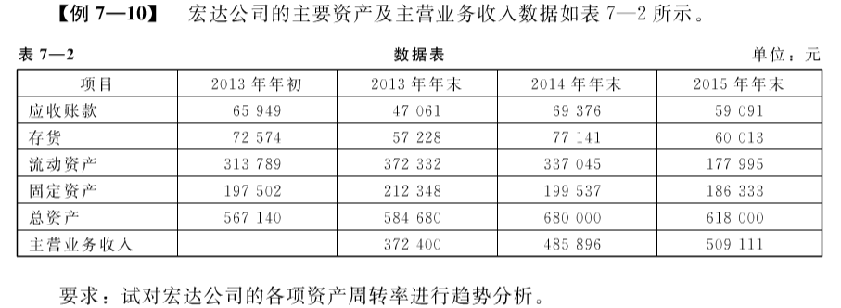

Slide 7
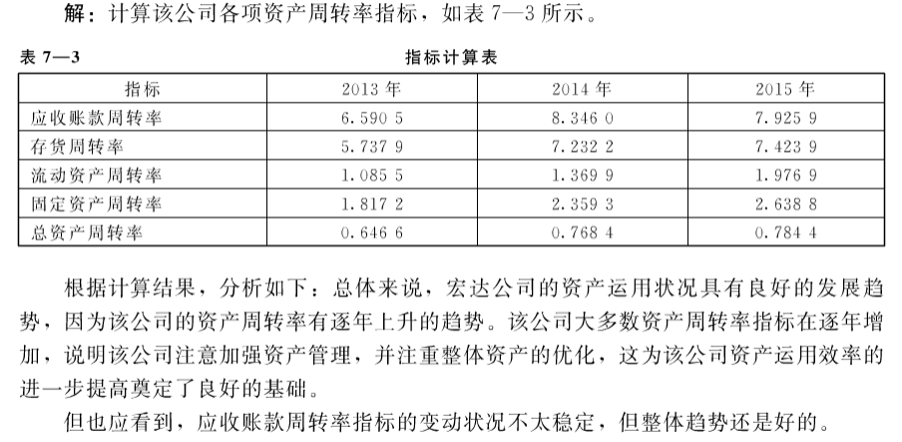

Slide 8
任务二 企业资产营运能力分析
三、资产周转率的同业比较分析
同业比较即同行业之间的比较,它可以与同行业平均水平相比,也可以与同行业先进水平相比,前者反映的是在行业中的一般状况,后者反映的是与行业先进水平的距离或者是在行业中的领先地位。企业实际分析时可根据需要选择比较标准。

Slide 10
谢谢观看

